Slide 1


LENGUA CASTELLANA
NOMBRE-VERBO
Autor pictogramas: Sergio Palao Procedencia: ARASAAC (http://arasaac.org) Licencia: CC (BY-NC-SA)
Propiedad: Gobierno de Aragón Editado: FUNDACIÓN ADIMIR https://adimir.org/material-didactico/

Slide 2

50
COCINAR
NOMBRE
VERBO

Slide 3

49
CASA
NOMBRE
VERBO

Slide 4

48
MANZANA
NOMBRE
VERBO

Slide 5

47
VACA
NOMBRE
VERBO

Slide 6

46
CANTAR
NOMBRE
VERBO

Slide 7
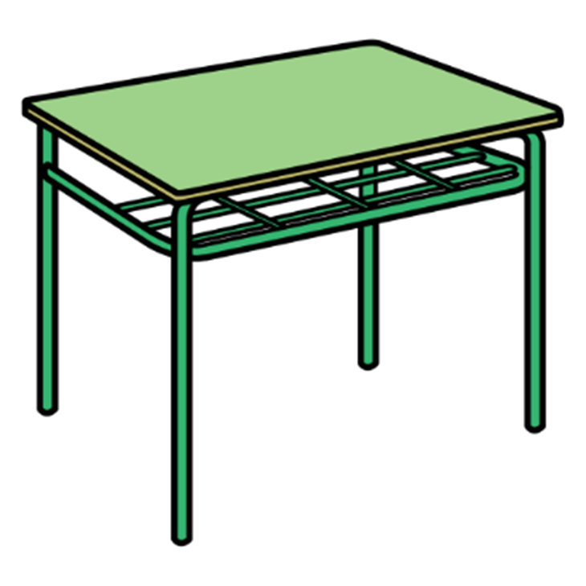
45
MESA
NOMBRE
VERBO

Slide 8
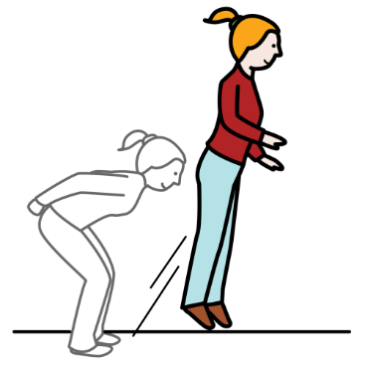
44
SALTAR
NOMBRE
VERBO

Slide 9
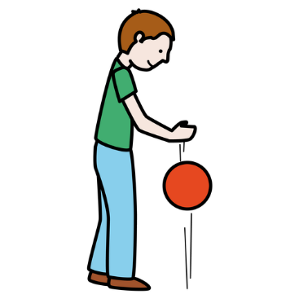
43
BOTAR
NOMBRE
VERBO

Slide 10

42
DEDO
NOMBRE
VERBO

Slide 11
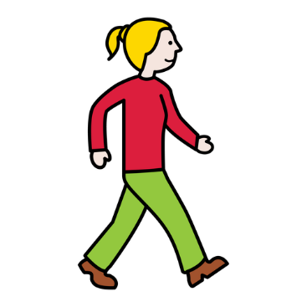
41
CAMINAR
NOMBRE
VERBO

Slide 12

40
CUBO
NOMBRE
VERBO

Slide 13

39
DADO
NOMBRE
VERBO

Slide 14
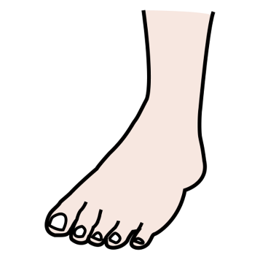
38
PIE
NOMBRE
VERBO

Slide 15

37
APAGAR
NOMBRE
VERBO

Slide 16

36
COMER
NOMBRE
VERBO

Slide 17

35
HILO
NOMBRE
VERBO

Slide 18

34
HIELO
NOMBRE
VERBO

Slide 19

33
LEER
NOMBRE
VERBO

Slide 20

32
PERA
NOMBRE
VERBO

Slide 21

31
PERRO
NOMBRE
VERBO

Slide 22

30
ESCRIBIR
NOMBRE
VERBO

Slide 23

29
DORMIR
NOMBRE
VERBO

Slide 24

28
PALA
NOMBRE
VERBO

Slide 25
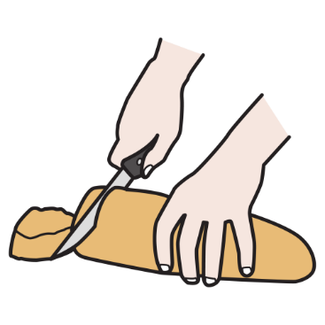
27
CORTAR
NOMBRE
VERBO

Slide 26

26
BEBER
NOMBRE
VERBO

Slide 27

25
VASO
NOMBRE
VERBO

Slide 28

24
NADAR
NOMBRE
VERBO

Slide 29

23
VOLAR
NOMBRE
VERBO

Slide 30

22
CAMA
NOMBRE
VERBO

Slide 31

21
NAVE
NOMBRE
VERBO

Slide 32

20
BAILAR
NOMBRE
VERBO

Slide 33
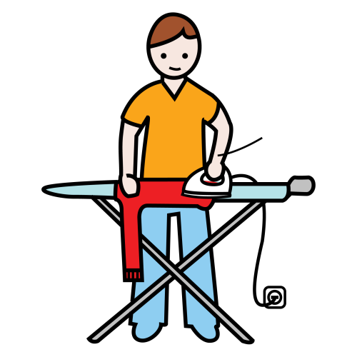
19
PLANCHAR
NOMBRE
VERBO

Slide 34

18
NIDO
NOMBRE
VERBO

Slide 35

17
DIBUJAR
NOMBRE
VERBO

Slide 36

16
LIMPIAR
NOMBRE
VERBO

Slide 37
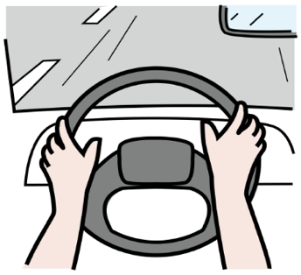
15
CONDUCIR
NOMBRE
VERBO

Slide 38

14
BATA
NOMBRE
VERBO

Slide 39

13
BOLIGRAFO
NOMBRE
VERBO

Slide 40
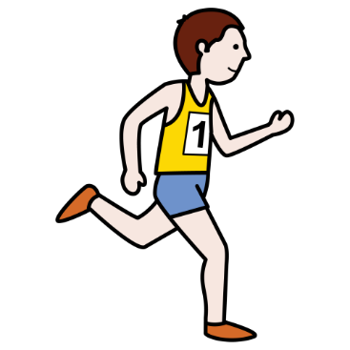
12
CORRER
NOMBRE
VERBO

Slide 41
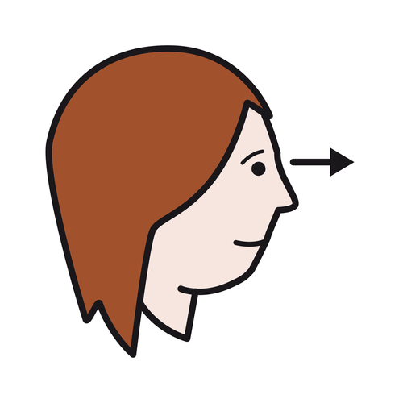
11
MIRAR
NOMBRE
VERBO

Slide 42

10
BOTA
NOMBRE
VERBO

Slide 43
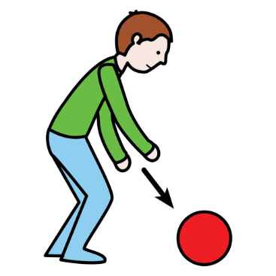
09
COJER
NOMBRE
VERBO

Slide 44

08
LUPA
NOMBRE
VERBO

Slide 45

07
TOCAR
NOMBRE
VERBO

Slide 46
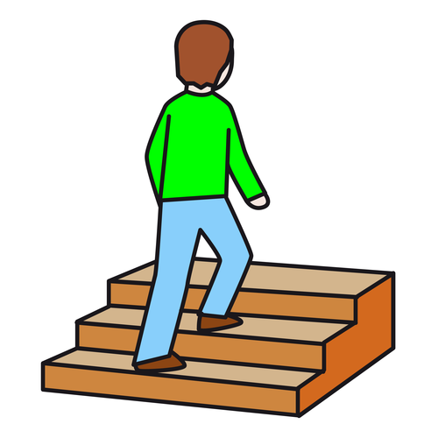
06
SUBIR
NOMBRE
VERBO

Slide 47

05
MOTO
NOMBRE
VERBO

Slide 48
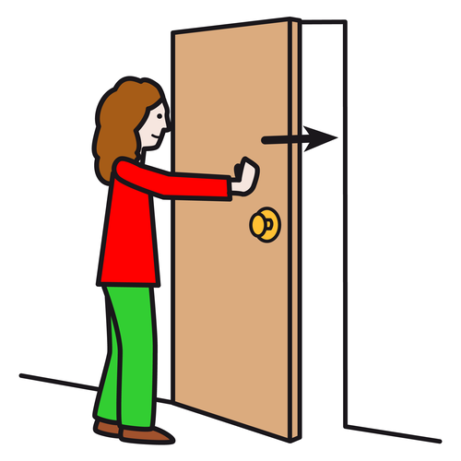
04
CERRAR
NOMBRE
VERBO

Slide 49
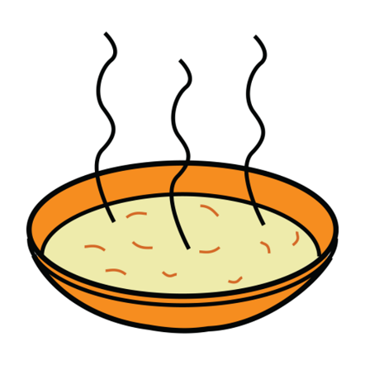
03
SOPA
NOMBRE
VERBO

Slide 50

02
ESCUCHAR
NOMBRE
VERBO

Slide 51

01
LAVAR
NOMBRE
VERBO

